Slide 2
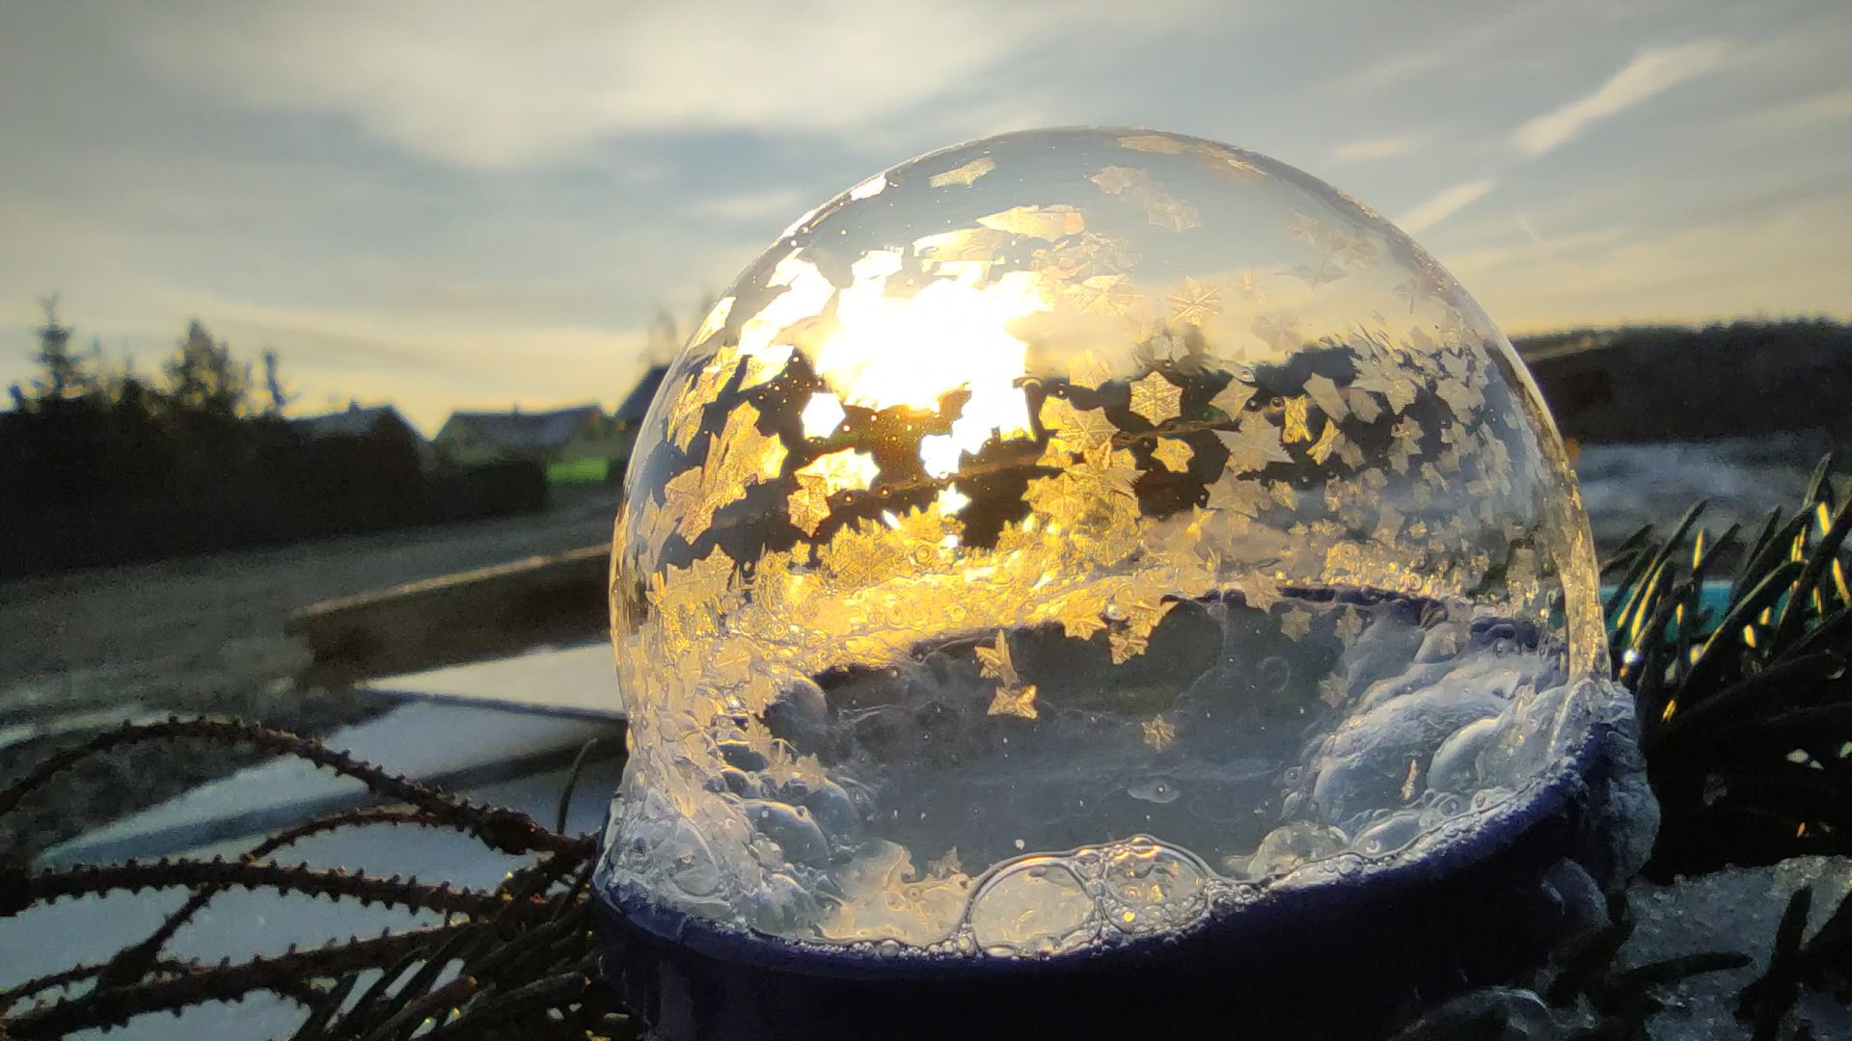
VIDEO

Slide 4
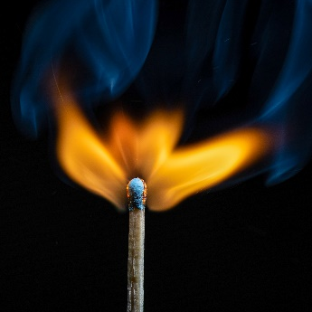
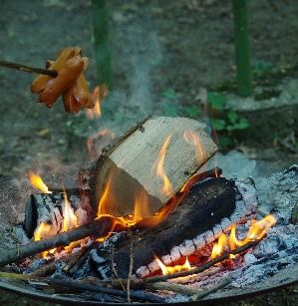
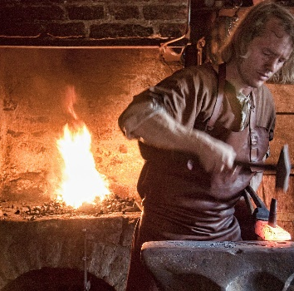
OHEŇ POMÁHÁ
Jaký živel je na obrázcích? A pomáhá, nebo ničí?
OHEŇ SLOUŽÍ

Slide 5
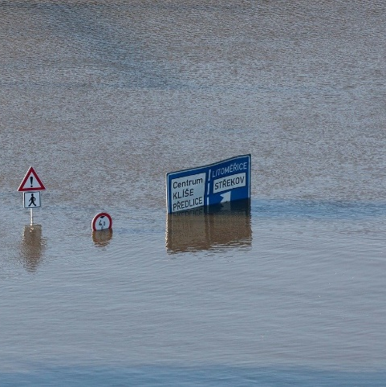
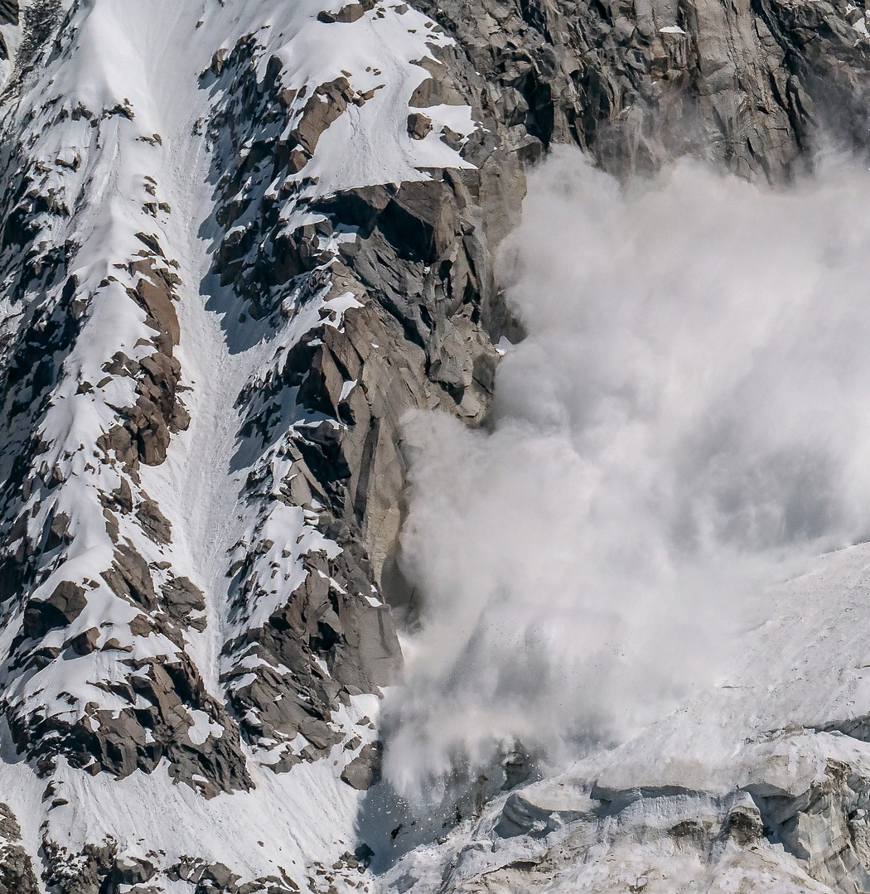
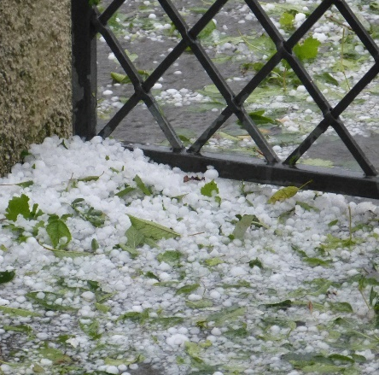
VODA NIČÍ
Jaký živel je na obrázcích? A pomáhá, nebo ničí?
VODA NIČÍ

Slide 6
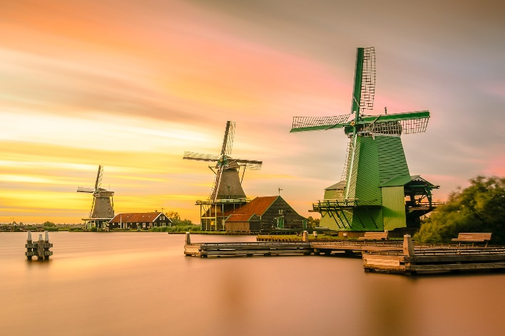
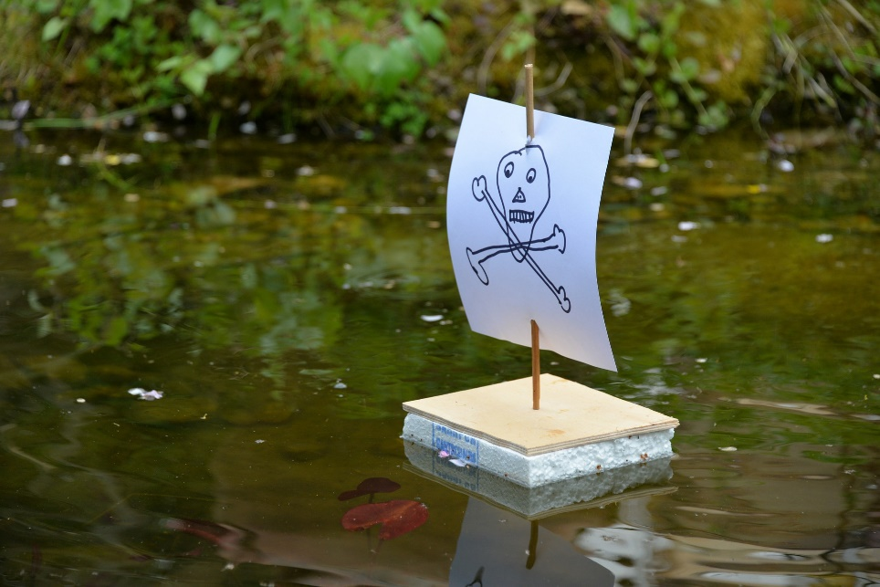
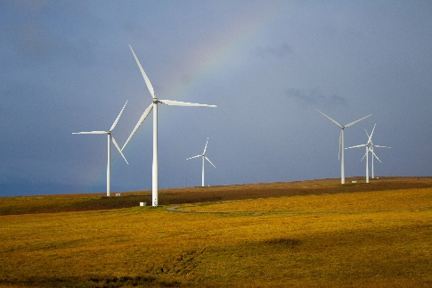
VZDUCH POMÁHÁ
Jaký živel je na obrázcích? A pomáhá, nebo ničí?
VZDUCH SLOUŽÍ

Slide 7
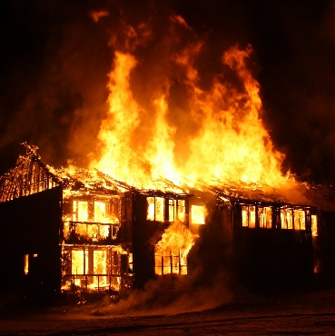
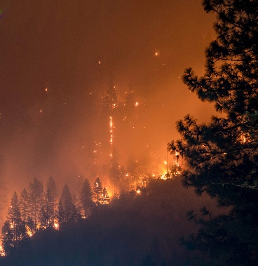
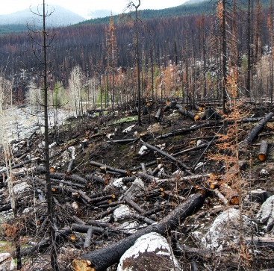
OHEŇ NIČÍ
Jaký živel je na obrázcích? A pomáhá, nebo ničí?
OHEŇ NIČÍ

Slide 8
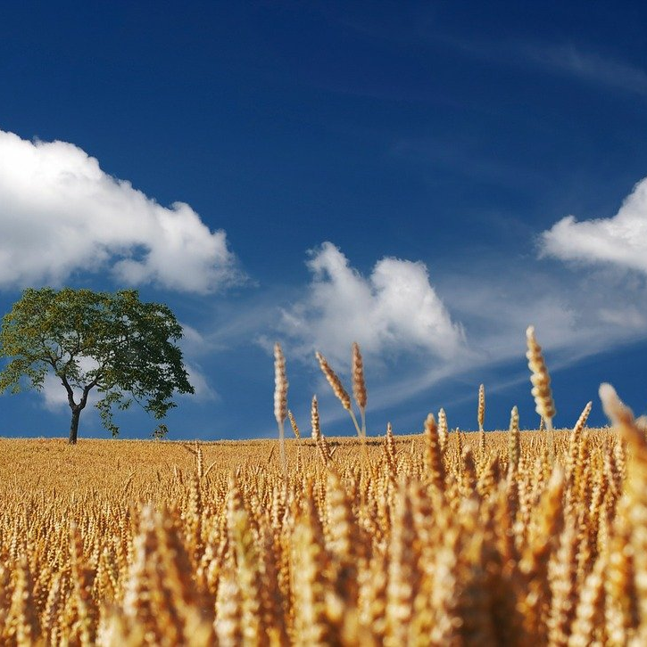
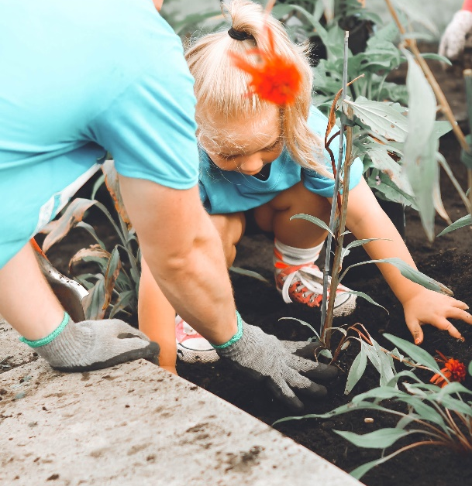
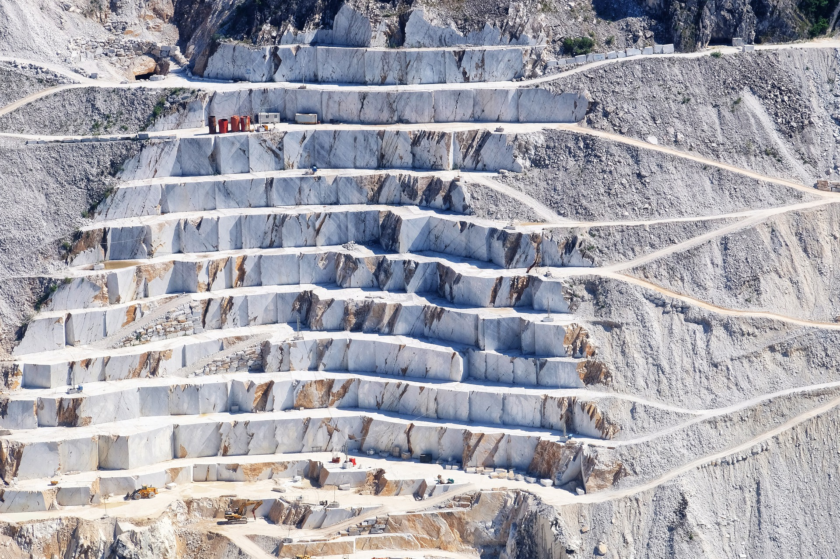
ZEMĚ POMÁHÁ
Jaký živel je na obrázcích? A pomáhá, nebo ničí?
ZEMĚ SLOUŽÍ

Slide 9
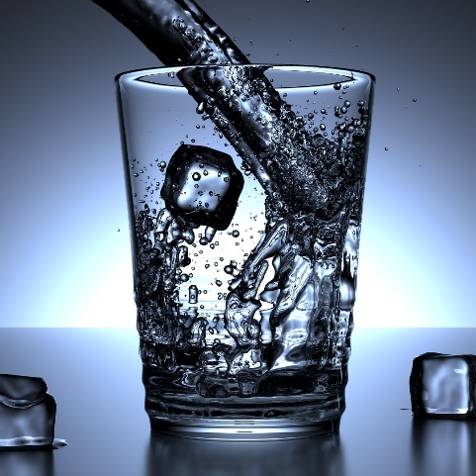
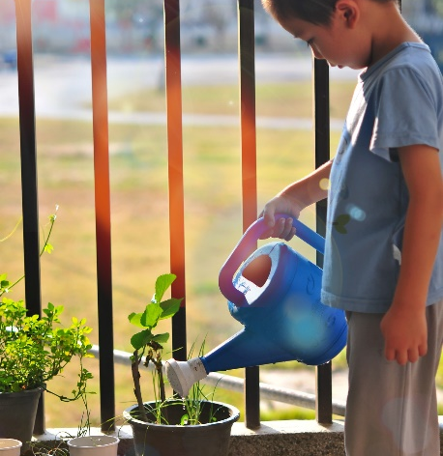
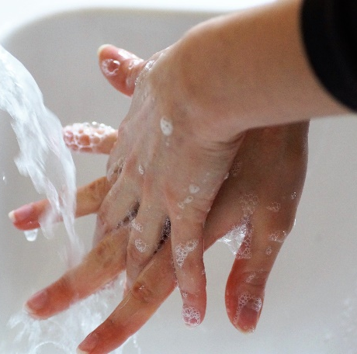
VODA POMÁHÁ
Jaký živel je na obrázcích? A pomáhá, nebo ničí?
VODA SLOUŽÍ

Slide 10
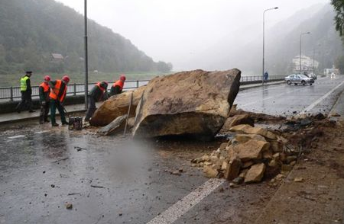
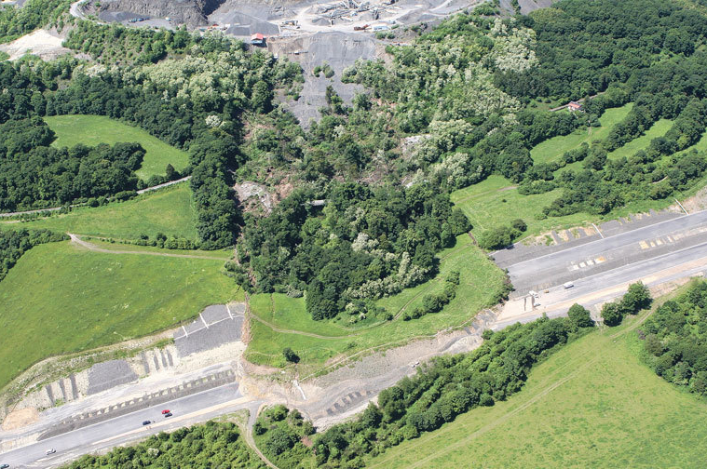
ZEMĚ NIČÍ
Jaký živel je na obrázcích? A pomáhá, nebo ničí?
ZEMĚ NIČÍ

Slide 11
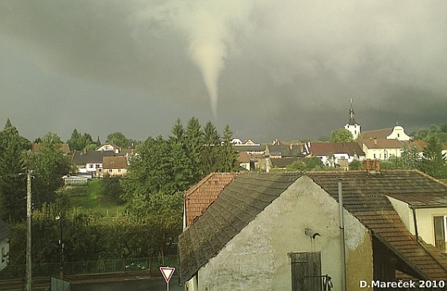
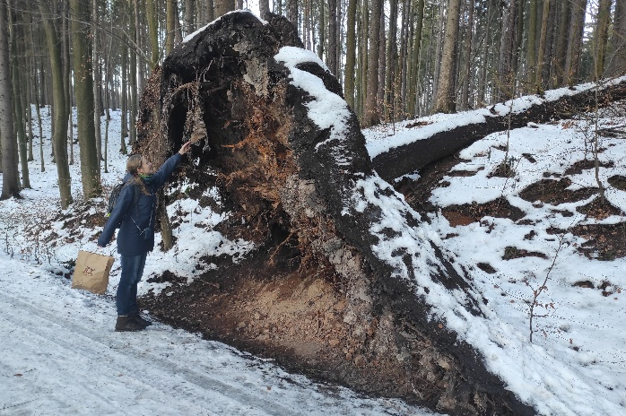
VZDUCH NIČÍ
Jaký živel je na obrázcích? A pomáhá, nebo ničí?
VZDUCH NIČÍ

Slide 12
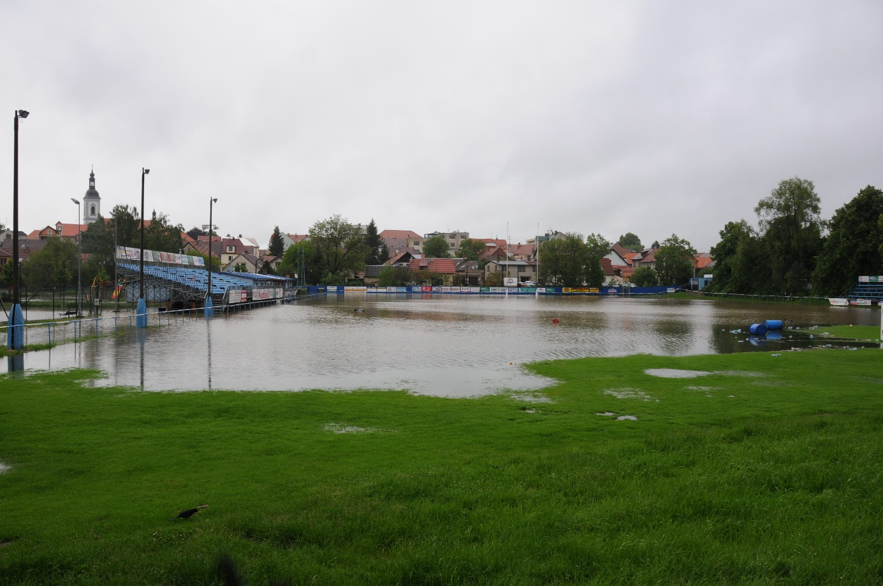
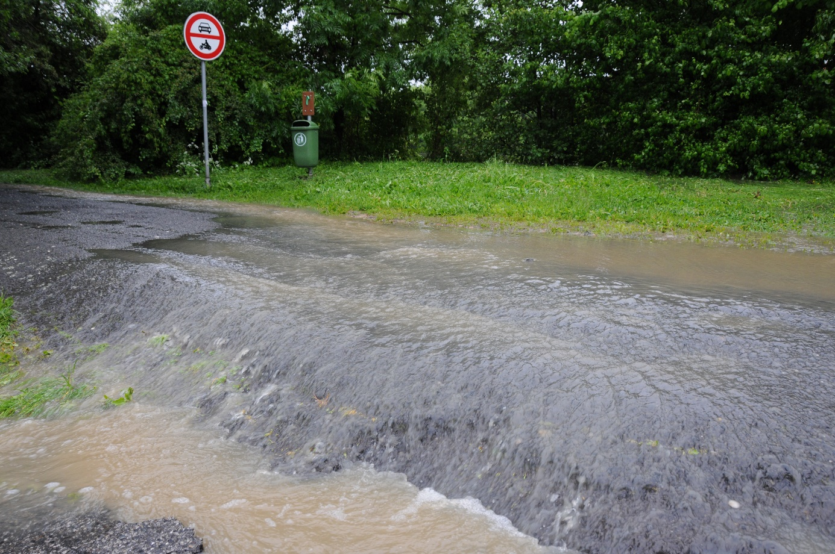
Záplavy v Říčanech
v roce 2013
Jejda, to byl průšvih!

Slide 13
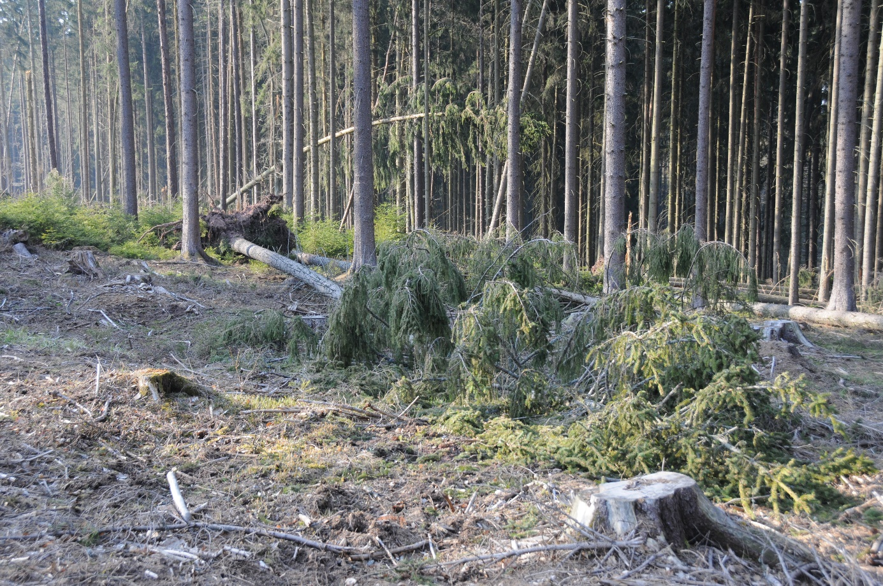
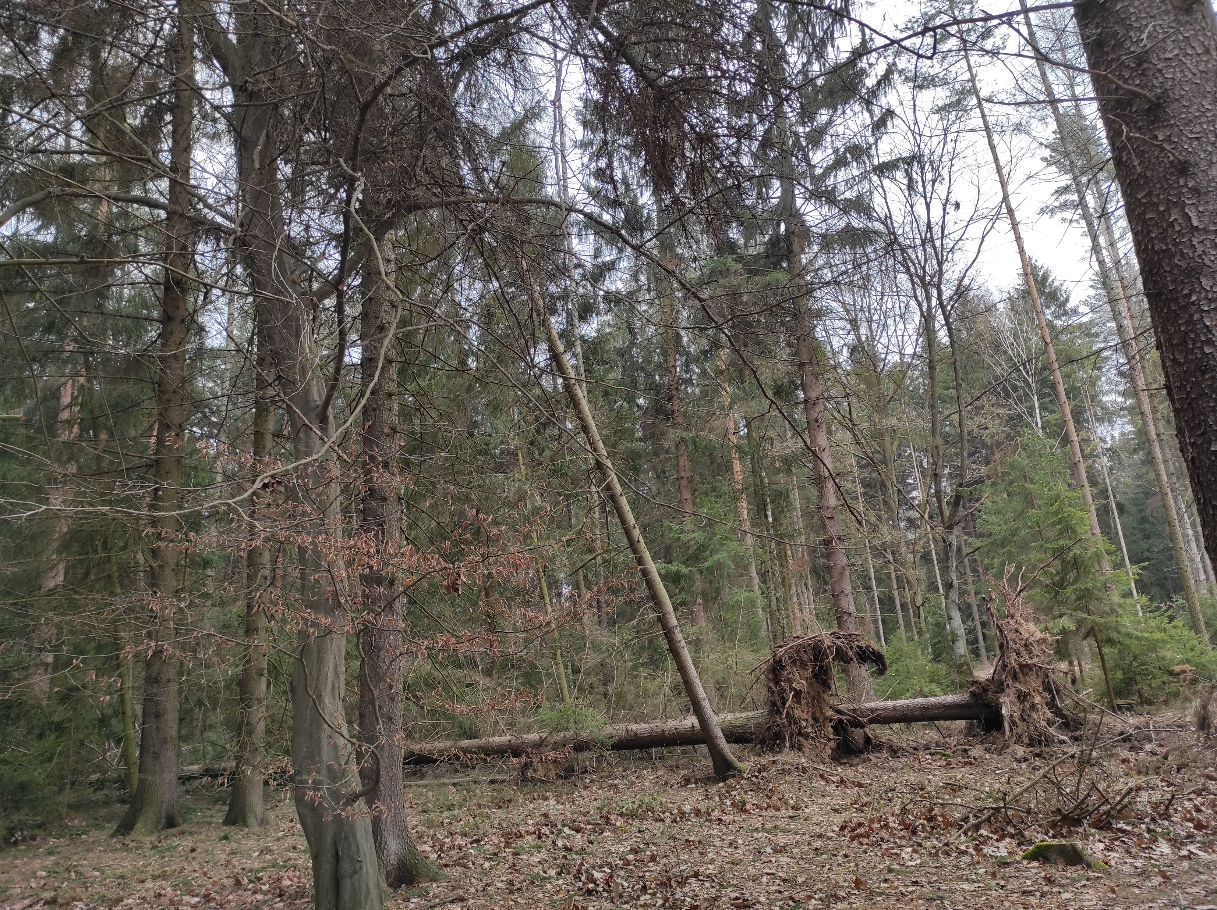
Pozůstatky vichřice
v mukařovském lese v roce 2020
Málem mě to tenkrát odfouklo!

Slide 15
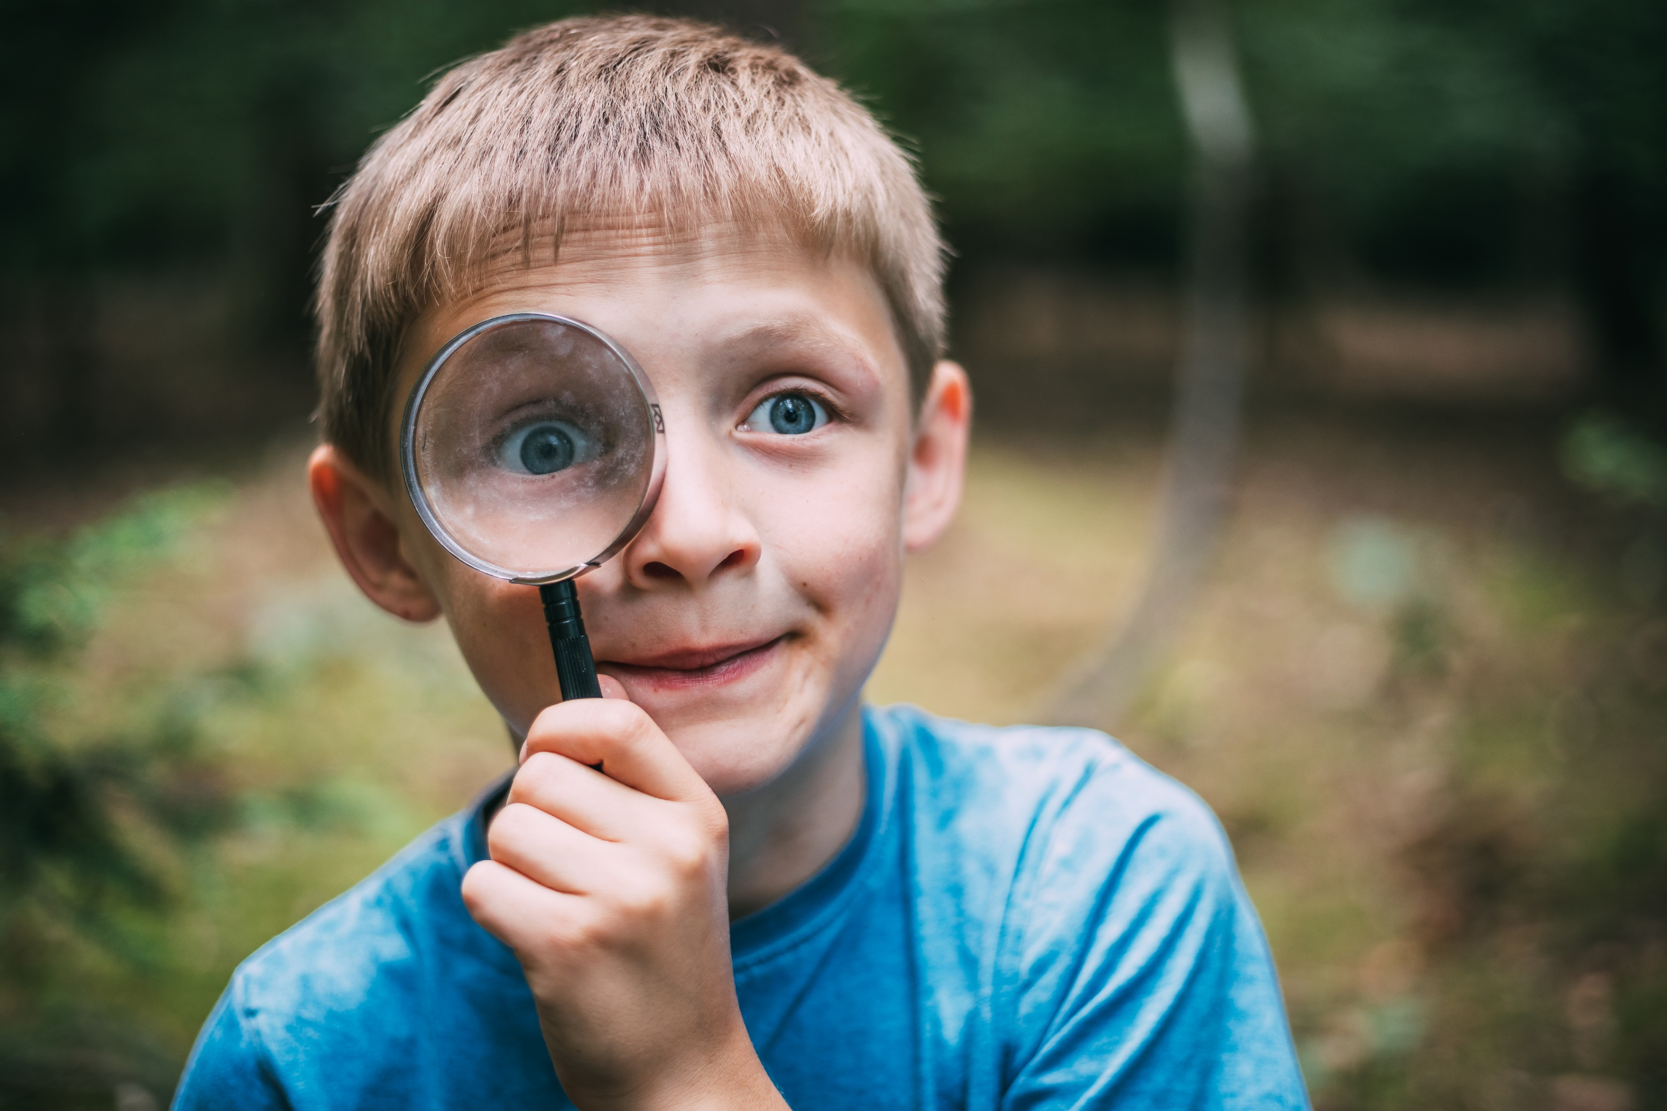
Pojďme prozkoumat, jak
na krajinu působíme my, lidé…

Slide 16
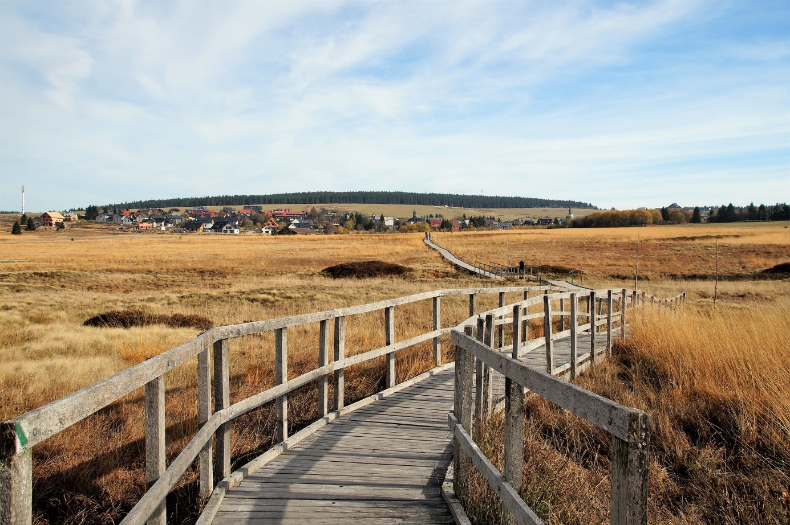
Stezka v rašeliništi

Slide 17
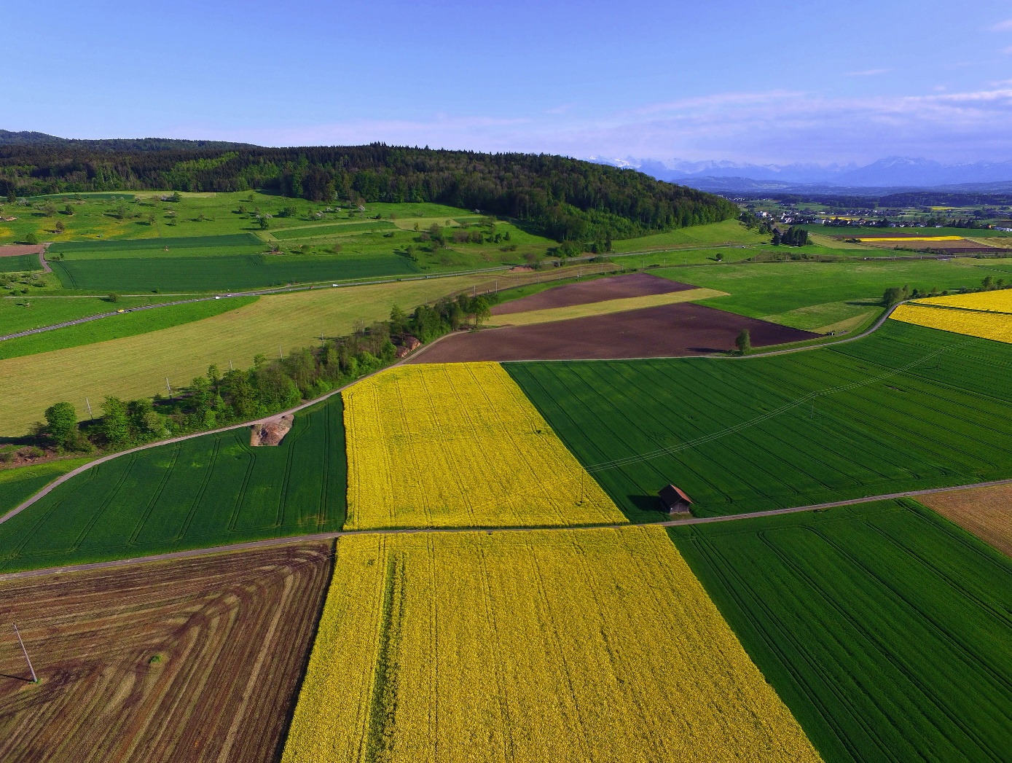
Rozlehlé lány polí

Slide 18
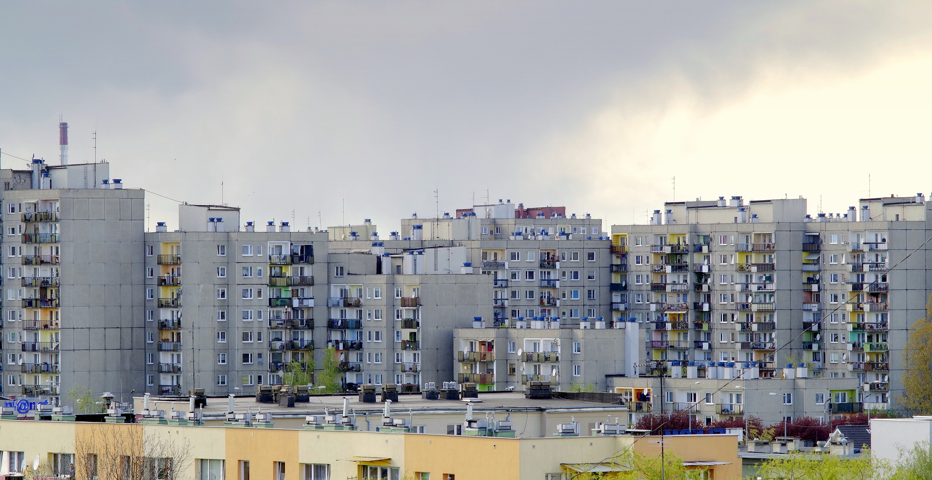
Města malá i veliká

Slide 19
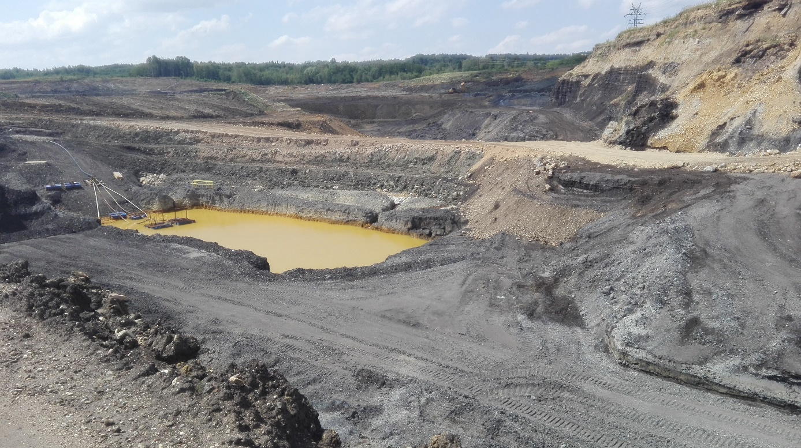
Lomy

Slide 20
Poznáte živel?

Slide 22
Zdroje fotografií:
pixabay.com
archiv Muzea Říčany
Wikipedia Commons
elia-mazzaro-wTcHIBN5eUM-unsplash
Hans splinter, flickr.com
matt-howard-eAKDzK4lo4o-unsplash
anna-earl-ZbuP5oXM_zA-unsplash
skalni_riceni_zdrojNPCS
sesuv_isifa_VLP_Karel_Pech
ricardo-gomez-angel-ltDrvSoyllA-unsplash

